Slide 1

Составил: Учитель физической культуры
Мещериков Серегй владимирович

Slide 2
Физкультминутка
- это небольшой комплекс специально подобранных упражнений для снятия возможного утомления с определенных групп мышц ребенка и взрослого.
Цель физкультминуток – активно изменить деятельность детей и взрослых, и этим ослабить наступающее утомление, а затем снова переключить ребенка и себя на продолжение занятий. Результатом является восстановление устойчивости внимания, поднятие общего тонуса, повышение работоспособности.

Slide 3
Основные требования к проведению физминуток:
Подбираются упражнения знакомые детям, простые и занимательные;
Проводить упражнения необходимо в чистом, хорошо проветриваемом и освещенном помещении;
Во время проведения физминуток учащиеся могут сидеть за партой или стоять около неё, находиться у классной доски или в проходах между партами, стоять в кругу, врассыпную, в парах и т.д.
Физминутки могут проводиться в форме общеразвивающих упражнений, подвижной игры, танцевальных движений, выполнения движений под стихотворный текст, дидактической игры с движением.

Slide 4
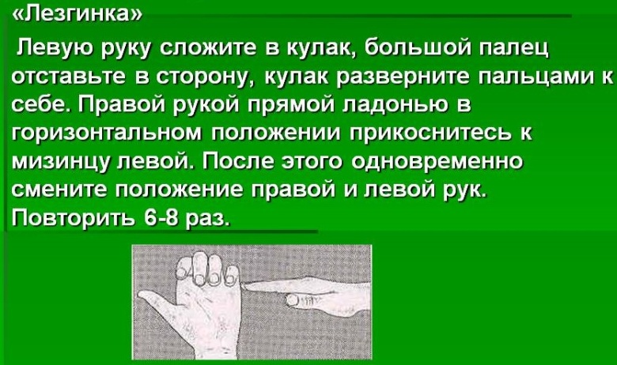
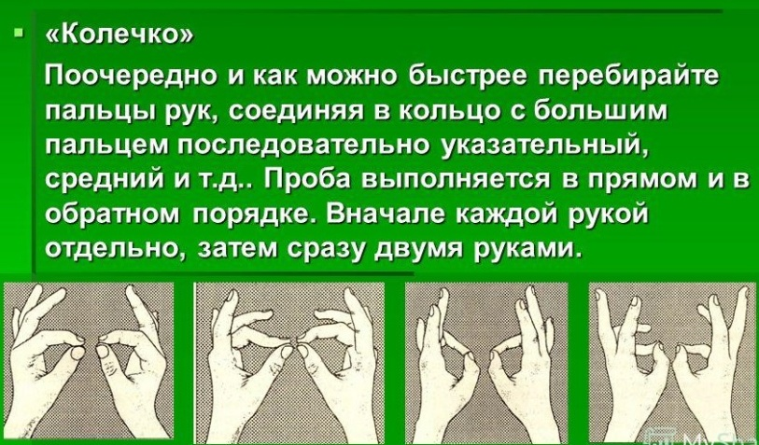
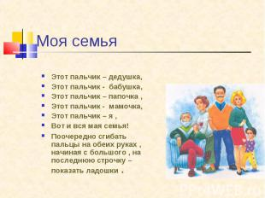

Пальчиковая гимнастика
В стихотворной форме

Slide 5
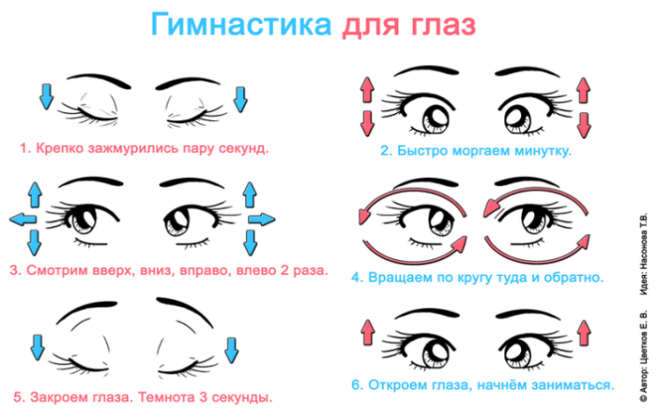
гимнастики для глаз
Расслабление и укрепление глазных мышц, избавление от боли в глазах.
Моргать в течении 1-2 минут.
С напряжением закрывать на 3-5 секунд попеременно один и другой глаз.
В течении 10 секунд несколько раз сильно зажмуриться.
В течении 10 секунд менять направление взгляда: прямо, вправо, влево, вверх, внизРасслабление и укрепление глазных мышц, избавление от боли в глазах.
Моргать в течении 1-2 минут.
С напряжением закрывать на 3-5 секунд попеременно один и другой глаз.
В течении 10 секунд несколько раз сильно зажмуриться.
В течении 10 секунд менять направление взгляда: прямо, вправо, влево, вверх, вниз

Slide 6
Дыхательные упражнения
1. «Кошка»
И.п. - встать прямо, ноги чуть уже ширины плеч, ступни ног не должны отрываться от пола. На вдохе делается полуприседание с одновременным поворотом туловища влево или вправо. Руки делают хватательные движения на уровне пояса. Спина прямая.
2. «Насосик».
Дети ставят руки на пояс. Делают легкий вдох и выдох. Затем слегка приседают – вдох, выпрямляются – выдох. Постепенно приседания становятся ниже, вдох и выдох – длительнее.
3. «Щеки – воздушные шары».
Надуваем щеки как шарик, вдыхаем воздух носом, а выдыхаем с закрытым ртом, раздувая щеки.

Slide 7

Гимнастика для формирования правильной осанки.
Наклоняемся с хлопком.
И с хлопком потом встаем.
Вниз и вверх, вниз и вверх.
Ну-ка. хлопни громче всех!
(Наклониться и хлопнуть в ладоши внизу, распрямиться - хлопнуть над головой.)
На одной ноге мы скачем.
Как упругий звонкий мячик.
На другой поскачем тоже.
Очень долго прыгать можем.
(Прыжки на одной ножке.)
Головой вращаем плавно.
Смотрим влево, смотрим вправо
(Поворот головы вправо и влево.)
И пройдемся мы немного.
{Ходьба на месте.)
И вернемся вновь к уроку.
(Дети садятся за парты.)

Slide 8
«Отдых наш - физкультминутка,
Занимай свои места.
Раз присели, два - привстали,
Руки кверху все подняли.
Сели, встали, сели, встали
Ванькой- встанькой словно стали
А потом пустились вскачь,
Словно мой упругий мяч».

Slide 9
Спасибо за внимание!!!

